Slide 1
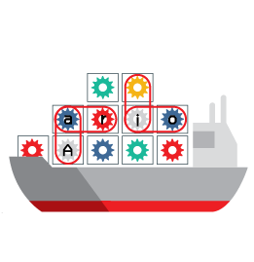
微服务架构
Microservices Architecture

Slide 2
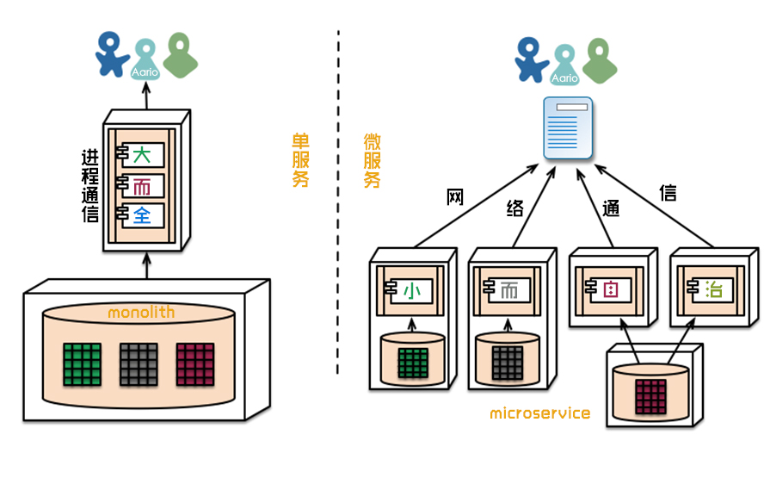
什么是微服务

Slide 3
使用的服务越小，独立性带来的好处也就越多，而管理难度也会越大。
微服务之间均通过网络API调用进行通信，从而加强了服务之间的隔离性，避免耦合。

Slide 4
微服务的好处
日志、帖子<<PHP>>
社交朋友关系
<<Swoole/Go>>
图片
<<C++/Go>>
实例1
实例1
实例4
实例1
实例2
实例2
实例2
实例3
实例3
NoSQL
<<Cassandra>>
图形数据库<<TAO>>
Blob存储
<<Cassandra>>

Slide 5
微服务适用于任何一个分布式系统，而且比分布式系统架构或者SOA更优秀
微服务可以更快的部署新技术
微服务可以按需分配实例，将不重要的服务部署到廉价的硬件上
简化部署、快速上线、原生持续集成
与人员组织结构一致，分组更方便，团队自治最大化
粒度细，组合性强
易重构、易交接

Slide 6
未完待续

